Slide 1
アスペクトベース評判分析における 推定理由フレーズの抽出手法
ソフトウェアシステム研究グループ
M1 楠本祐暉

Slide 2
発表の流れ
１．はじめに
２．要素技術
３．データセット
４．提案手法と提案モデル
５．実験
６．まとめと今後の課題

Slide 3
発表の流れ
１．はじめに
２．要素技術
３．データセット
４．提案手法と提案モデル
５．実験
６．まとめと今後の課題

Slide 4
はじめに
・近年、説明可能な人工知能が注目されている
評判分析での評価理由や, 分析結果の原因 の説明が求められている
・関連研究として, 渥美らが取り組んでいる アスペクトベースの感情分析がある
感情・評判分析のタスクの 1 つであり, 文脈情報の 解析に重点を置いた分析研究
自然言語処理の分野では…

Slide 5
関連研究
・アスペクトベースの感情分析
文章中に含まれるアスペクト情報を利用
どの様なことについて書かれた文章なのかを分析
・文章が何を対象？
・その対象の属性

Slide 6
テキスト | 朝食 po | 朝食 Ne | 夕食 po | 夕食 ne | 風呂 po | 風呂 Ne | サービス Po | サービス ne | 立地 po | 立地 ne | 設備 po | 設備 Ne | 部屋 po | 部屋 Ne
朝食のパンは美味しかったし、 部屋もきれいでした。 | 1 | 0 | 1 | 0 | 0 | 0 | 1 | 0 | 0 | 0 | 1 | 0 | 0 | 0
1. アスペクトカテゴリの分類 この場合は朝食, サービス, 設備ポジティブ
2. ターゲットフレーズの特定 この場合は朝食と部屋
3. 極性の推定 この場合は朝食と部屋というフレーズが ポジティブかネガティブかを推定

Slide 7
テキスト | 朝食 po | 朝食 Ne | 夕食 po | 夕食 ne | 風呂 po | 風呂 Ne | サービス Po | サービス ne | 立地 po | 立地 ne | 設備 po | 設備 Ne | 部屋 po | 部屋 Ne
朝食のパンは美味しかったし、 部屋もきれいでした。 | 1 | 0 | 1 | 0 | 0 | 0 | 1 | 0 | 0 | 0 | 1 | 0 | 0 | 0
1. アスペクトカテゴリの分類 この場合は朝食, サービス, 設備ポジティブ
2. ターゲットフレーズの特定 この場合は朝食と部屋
3. 極性の推定 この場合は朝食と部屋というフレーズが ポジティブかネガティブかを推定
今回の研究では 2 値分類用のデータセットでこのタスクをした

Slide 8
本研究では, 先述のアスペクトベースのデータセットではなく, シンプルなポジティブ ( 1 ) とネガティブ ( 0 ) のラベルが付与されたデータセットを用いて 2 値分類をした
関連研究をベースに実装したモデルの一部の性能を 確認するため

Slide 9
発表の流れ
１．はじめに
２．要素技術
３．データセット
４．提案手法と提案モデル
５．実験
６．まとめと今後の課題

Slide 10
Transformer
畳み込みニューラルネットワークや 再帰的ニューラルネットワークを用いず, Attention 層のみで構築 計算速度の高速化
Positional Encoding層の採用 入力する単語データに, 文全体における単語の 位置情報を付与
Attention 層における Query, Key, Value モデルの採用 単語間の関連度を正確に計算
・https://arxiv.org/abs/1706.03762

Slide 11
BERT (Bidirectional Encoder Representations from Transformers)
複数の双方向 Transformer に基づく汎用言語モデル
文章に依存した各単語、および文章の分散表現が 得られる
本研究では、日本語 Wikipedia を用いた事前学習 済み BERT モデルを使用(東北大学 乾・鈴木研究室)
・https://arxiv.org/abs/1810.04805
・https://github.com/cl-tohoku/bert-japanese

Slide 12
発表の流れ
１．はじめに
２．要素技術
３．データセット
４．提案手法と提案モデル
５．実験
６．まとめと今後の課題

Slide 13
発表の流れ
１．はじめに
２．要素技術
３．データセット
４．提案手法と提案モデル
５．実験
６．まとめと今後の課題

Slide 14
提案手法
アスペクトベースの評判分析について理由を示す ことができる手法を提案することが目標
渥美らの論文で提案されたモデルを参考に, 推定結果の理由となるような文中のフレーズを指摘できる 手法を取り入れたい BERT エンコーダ層に Transformer エンコーダ層を 接続して, 単語間の関連度情報を利用してさまざまな タスクに応用することが最終目標である

Slide 15
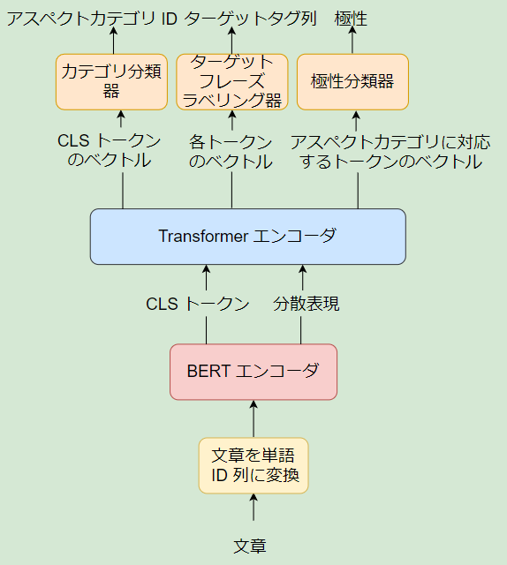
提案手法

Slide 16
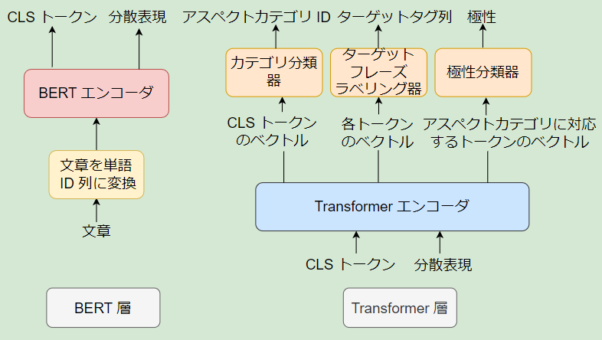
提案モデル

Slide 17
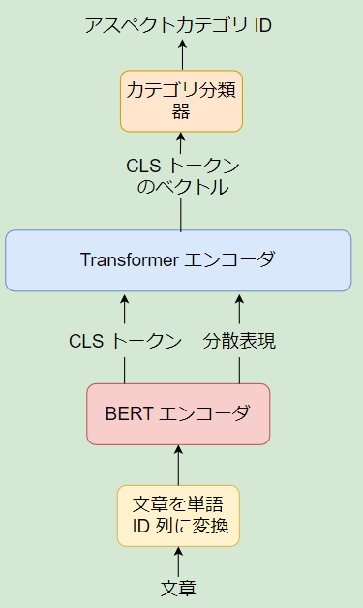
本研究で用いたモデル
アスペクトベースの感情分析 において分類タスクの精度は 重視される
関連研究をベースに作成した モデルの一部で 2 値分類をして 精度を確認した

Slide 18
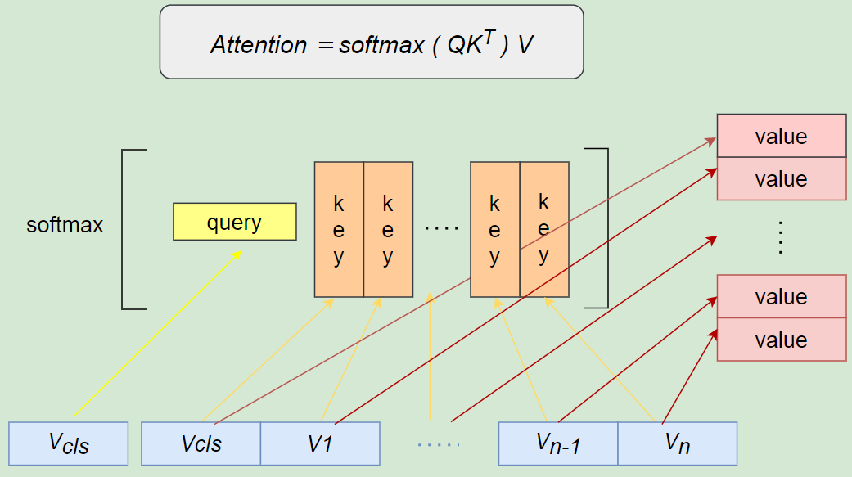
提案モデル
Attention 導出における Query, Key, Value の関係図を示す

Slide 19
発表の流れ
１．はじめに
２．要素技術
３．データセット
４．提案手法と提案モデル
５．実験
６．まとめと今後の課題

Slide 20
実験
BERT-Transformer モデルでプログラムの 正確さを確認するために 2 値分類をした
ベースラインとして BERT に線形層を接続した モデルで 2 値分類をした

Slide 21
実験
Transformer エンコーダ層に 2 値分類器 を接続した BERT – Transformer モデル
1. 分散表現を獲得
2. CLS トークンのベクトルを獲得
3. 分類器による推定

Slide 22
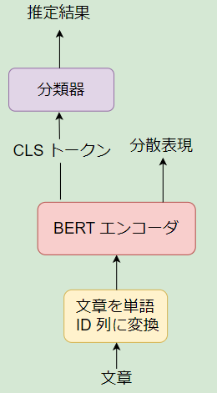
実験
文章を 2 値分類する シンプルな BERT モデル
1．分散表現を獲得
2．分類器による推定

Slide 23

識別機の評価指標
精度評価
Accuracy, Precision, Recall, F 値 を用いる
 |  | 真の結果
 |  | Positive | Negative
予測結果 | Positive | TP | FP
 | Negative | FN | TN
Accuracy = $\frac{TP+TN}{TP+FP+TN+FN}$
Precision = $\frac{TP}{TP+FP}$
Recall = $\frac{TP}{TP+FN}$
F = $\frac{2 ∗ Recall ∗Precision}{Recall+Precision}$
Notes:
予測が 0 に寄ってしまい、正解率だと正確な評価にはならないと考えたため

Slide 24
評判分析チェック用データ
さまざまなモデルのチェック用に好評 ( ラベル 1 ), 不評 ( ラベル 0 ) にラベル付けされた TripAdvisor の日本語レビュー文書の訓練用データと評価用データから岡田先生が作成した評判分析チェック用データ
データ | データ数
総データ | 6000
訓練データ | 3600
バリデーションデータ | 1200
テストデータ | 1200
https://github.com/1g-hub/okada/commit/2ab6fd77053038934900083d7177f1a58a4b4304

Slide 25
のパラメータ
BERT 層の入力次元数 | 768
BERT 層の出力次元数 | 768
Transformer 層の層数 | 1
Transformer 層の入力次元数 | 768
Transformer 層の出力次元数 | 2
バッチサイズ | 128
最適化関数 | Adam
学習率 | 0.0001
目的関数 | Cross Entropy
エポック数 | 10

Slide 26
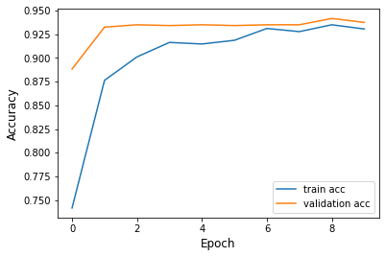
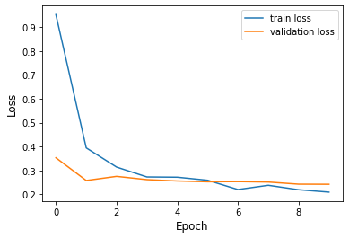
実験 1 の結果
訓練時の Accuracy と Loss からエポック毎にモデルの 学習が進んでいることがわかる

Slide 27
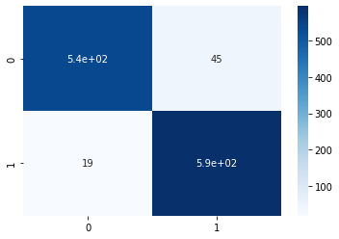
実験 1 の結果
テストデータの正解率は 0.9467 であった
混合行列から, TN に比べて FN が少し多いことがわかるが, 精度として大きな問題はないと考えられる

Slide 28
実験 2 のパラメータ
パラメータ | 値
BERT 層の入力次元数 | 768
BERT 層の出力次元数 | 2
バッチサイズ | 128
最適化関数 | Adam
学習率 | 0.0001
目的関数 | Cross Entropy
エポック数 | 10

Slide 29
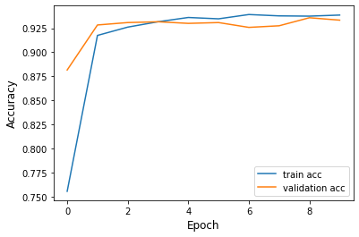
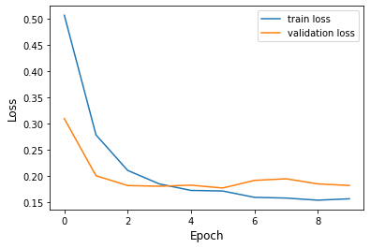
実験 2 の結果
訓練時の Accuracy と Loss からエポック毎にモデルの 学習が進んでいることがわかる

Slide 30

実験 2 の結果
テストデータでの正解率は 0.9583 であった

Slide 31
実験結果
実験 1 と実験 2 の結果はそれぞれ 0.9467, 0.9583 であった
新規モデルで正解率が低下した原因は, Transformer エンコーダ層における Multi-Head Attention 数が 1 であったことや, 入力文章の Padding 部分の考慮がないことが 原因であると考えられる
一方で, 新規モデルのプログラムの正確さの確認は できた

Slide 32
発表の流れ
１．はじめに
２．要素技術
３．データセット
４．提案手法と提案モデル
５．実験
６．まとめと今後の課題

Slide 33
まとめ
本研究では関連研究をベースに BERT エンコーダ層と Transformer エンコーダ層を接続した BERT-Transformer モデルを提案した
実験 1 と実験 2 の結果はそれぞれ 0.9467, 0.9583 であった 新規モデルの正解率の方が低い これは Transformer エンコーダ層における Multi-Head Attention 数の少なさと, 入力文章の Padding 部分の考慮がないことが原因であると考えられる

Slide 34
今後の課題
これは Transformer エンコーダ層における Multi-Head Attention 数を増やし, 入力文章の Padding 部分の考慮をするプログラムに改良する
BERT–Transformer モデルで マルチラベルデータセットを用いる実験を開始する. まずは予測精度向上を目指してモデルの改良に取り組みながら, 独自性のある形にする.
幾つか存在する Attention の可視化手法についても検討する.

Slide 35
実験時の BERT モデル
文章を多クラスに分類するシンプルな BERT モデル
1．分散表現を獲得
2．分類器による推定
データ
ＢＥＲＴ
[CLS]の分散表現
分類器
推定
推定結果
単語ID

Slide 36
実験
実験 1 には以下 2 つの前提条件がある
1. 提案モデルの Transformer エンコーダ層の Multi-Head Attention 数は一般的には 8 であるが, プログラムの正確さの確認のため, 今回の実験では 1 とした.
2. Transformer エンコーダ層での Attention の重み計算時 は入力文章の Padding 部分の特徴量に関する考慮 をしていない.

Slide 37
評判分析チェック用データ
文章 | ラベル
繁華街に歩いていける距離でとても便利でした。朝食もとてもおいしく、 素敵な休暇を過ごせました。ありがとうございました。近くにある西苑という中華料理屋さんとてもおいしかったです！ | 1
3,000円キャッシュバックに魅力を感じ、1泊してみました。今となると、魅力なく、２回目は無しです。ラブホテルに一人で泊まっているような感じで、イヤな感じを受けたのは私だけ？ | 0

Slide 38
データセット
楽天トラベルレビューの アスペクトセンチメントタグ付きコーパスを使用
楽天トラベルのレビュー約7万文について、 立地、部屋、食事等の7項目のアスペクトに対する ポジティブまたはネガティブのタグが 付与されている
文章があるクラスに属していれば 1 、 属していなければ 0 というラベルが付与されている
次ページにデータの具体例を示す
楽天データセット https://dsc.repo.nii.ac.jp/?action=pages_view_main&active_action=repository_view_main_item_detail&item_id=1752&item_no=1&page_id=13&block_id=21
作成者
https://global.rakuten.com/corp/

Slide 39
データの具体例
属しているクラス数を k とし、クラス数を N とすると、 クラス情報は k of N ベクトルの形式になる
テキスト | 朝食 po | 朝食 Ne | 夕食 po | 夕食 ne | 風呂 po | 風呂 Ne | サービス Po | サービス ne | 立地 po | 立地 ne | 設備 po | 設備 Ne | 部屋 po | 部屋 Ne
お部屋も広くて, お料理もとても 美しく, 部屋の露天風呂からは 星がプラネタリウムのように 広がっていて, とにかく 最高でした | 1 | 0 | 1 | 0 | 1 | 0 | 1 | 0 | 0 | 0 | 0 | 0 | 1 | 0
一部の方が指摘した通り, 廊下が タバコ臭いのが気になりました | 0 | 0 | 0 | 0 | 0 | 0 | 0 | 1 | 0 | 0 | 0 | 1 | 0 | 0

